Slide 1
图形化用户界面
Java GUI概述
 基于Swing的GUI构造方法
 AWT事件处理模型
 Swing组件

Slide 2
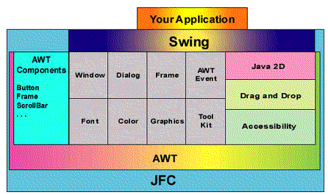
Java基础类库
JFC(Java Foundation Classes)：Java基础类库，包括开发GUI所需的组件和服务，包含5个部分的API：AWT、Java 2D、Accessibility、Drag ＆ Drop、Swing。

Slide 3
Java基础类库
AWT(Abstract Window Toolkit)是抽象窗口工具集，包括建立GUI的各种组件与事件处理机制。
Java 2D是一套图形API，它为Java应用程序提供了一套高级的有关二维图形图像处理的类。Java2D API扩展了java.awt和java.awt.image类，并提供了丰富的绘图风格，定义了复杂图形的机制和精心调节绘制过程的方法和类。
Accessibility提供了一套高级工具，用以辅助开发使用非传统输入和输出的应用程序。它提供了一个辅助的技术接口，如屏幕阅读器、屏幕放大器、语音处理等。
Drag & Drop拖放功能，提供了Java和本地应用程序之间的互操作性，用来在Java应用程序和不支持Java技术的应用程序之间交换数据。
JFC模块的重点在Swing。Swing用来进行基于窗口的应用程序开发，它提供了一套丰富的组件和工作框架，以指定GUI如何独立于平台地展现其视觉效果。

Slide 4
抽象窗口工具集AWT简介
设计目标是具有独立于平台的API，但同时保留每个平台的界面显示风格L&F (Look & Feel) 。
实现方法是：定义各种组件（Components）类平台独立的API，然后利用特定于平台的各种类的实现（称为对等组件，peers）提供具有特定平台风格的L&F。
平台无关的API和实现
特定于平台的实现
Button
ButtonPeer
Windows
ButtonPeer
MacOs
ButtonPeer
Motif
ButtonPeer

Slide 5
AWT组件
◆ java.awt包括建立GUI所需基本组件。
◆ java.awt的主要类及层次关系
AWTEvent
Object
FlowLayout
BorderLayout
GridBagLayout
MenuBar
MenuComponent
MenuItem
Component
Applet
Button
Panel
Dialog
Container
Window
Frame
...
...
ScrollPane

Slide 6
Swing简介
Swing中的所有组件全部用Java语言实现（轻量级）。
采用分离模型：组件及与组件相关的数据模型。
可设置的组件外观感觉（Look & Feel ）。
与AWT相比提供更丰富的GUI组件，引入新的特征，并提供更丰富的功能。例如：
高层组件集合，如表格JTable、树JTree；
都实现了Accessible接口；
支持键盘代替鼠标；
设置边框；
使用图标。

Slide 7
Swing组件类层次
java.awt.Container
Window
Panel
javax.swing.JComponent
JTextArea
JTextField
JEditPane
JTextComponent
AbstractButton
JPanel
JComboBox
JLabel
JTree
…
JPasswordField
JCheckBox
JRadioButton
JToggleButton
JButton
JMeneItem
JRadioButtonMenuItem
JCheckBoxMenuItem
JMenu

Slide 8

基于Swing的GUI设计步骤
引入Swing 包及其它程序包
选择GUI的外观风格L&F
创建并设置窗口容器
创建与添加Swing组件
显示顶层容器，将整个GUI显示出来
import javax.swing.*;
public class HelloWorldSwing {
public static void main(String[] args) {
JFrame frame = new JFrame("HelloWorldSwing");
final JLabel label = new JLabel("Hello World!");
frame.add(label);
frame.setDefaultCloseOperation(
JFrame.EXIT_ON_CLOSE);
frame.setSize(200,70);
frame.setVisible(true);
}
}
8-1

Slide 9



Swing中的Look & Feel
Java L&F
CDE/Motif L&F
Windows L&F

Slide 10
Swing中的Look & Feel
使用UIManager.setLookAndFeel( ) 方法进行设置。
在该方法中可以使用的参数：
UIManager.getCrossPlatformLookAndFeelClassName()
—Java Look & Feel
UIManager.getSystemLookAndFeelClassName()
—当前平台的Look & Feel
"javax.swing.plaf.metal.MetalLookAndFeel"
— Java Look & Feel
"com.sun.java.swing.plaf.windows.WindowsLookAndFeel"
— Windows Look & Feel
"com.sun.java.swing.plaf.mac.MacLookAndFeel"
— Mac OS Look & Feel

Slide 11
常用容器
组成GUI的组件如按钮、标签等，不能独立使用，必须放在容器内。
容器本身也是一个组件，具有组件的所有性质，另外还具有容纳其它组件的功能。
所有的组件都可以通过add()方法向容器中添加。
在Swing中，常用的三种类型的容器是JFrame、JPanel、JApplet。

Slide 12
顶层容器
Swing GUI形成顶层容器-中间层容器-基本组件的层次包容关系。
具有Swing GUI的应用必须至少有一个顶层容器，它提供了所包含组件需要的绘制与事件处理功能。对于多数应用，顶层容器是JFrame、JDialog或JApplet的实例。
中间层容器是由通用容器构成，主要是为了简化组件的布局，常用组件为JPanel、JScrollPane、JTabbedPane。
基本组件是直接向用户展示信息或获取用户输入的组件。

Slide 13
向顶层容器中加入组件
对JFrame添加组件
用getContentPane()方法获得JFrame的内容面板，再使用add()方法向其中加入组件。
frame.getContentPane().add(new JLabel("Hello!"));
建立一个JPanel等中间容器，把组件添加到中间容器中，再用setContentPane()方法把该容器设置为JFrame的内容面板。
JPanel contentPane = new JPanel();
JButton b = new JButton("确定");
contentPane.add(b);
… …
frame.setContentPane(contentPane);
在JDK1.5后的版本中，add()方法被重写，可以把通过该方法添加的组件自动转交给内容面板。
frame.add(child); //child组件被添加到frame的内容面板中

Slide 14
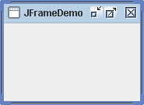
JFrame
◆ 最常用的顶层容器，一般作为Java Application的主窗口。
import java.awt.*;
import javax.swing.*;
public class JFrameDemo {
public static void main(String s[]) {
// 指定使用当前的Look&Feel装饰窗口。必须在创建窗口前设定。
JFrame.setDefaultLookAndFeelDecorated(true);
// 创建并设定关闭窗口操作。
JFrame frame = new JFrame("JFrameDemo");
frame.setDefaultCloseOperation(JFrame.EXIT_ON_CLOSE);
// 创建一个JLable并加到窗口中。
JLabel emptyLabel = new JLabel("");
emptyLabel.setPreferredSize(new Dimension(175, 100));
frame.add(emptyLabel, BorderLayout.CENTER);
// 显示窗口。
frame.pack();
frame.setVisible(true);
}
}
8-2

Slide 15
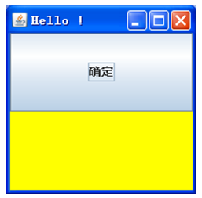
通用容器JPanel
JPanel是存放轻型组件的通用容器，缺省情况下是透明的，其对象可作为顶层容器的Content Pane使用。
import java.awt.*;
import javax.swing.*;
public class FrameWithPanel extends JFrame {
public FrameWithPanel(String str) {
super(str);
}
public static void main(String args[]) {
FrameWithPanel fr = new FrameWithPanel(“Hello !");
fr.setSize(200, 200);
fr.setDefaultCloseOperation(JFrame.EXIT_ON_CLOSE);
JPanel pan = new JPanel();
pan.setSize(200, 100);
pan.setBackground(Color.yellow);
pan.setLayout(new GridLayout(2, 1));
pan.add(new JButton("确定"));
fr.setContentPane(pan);
fr.setVisible(true);
}
}
8-3

Slide 16
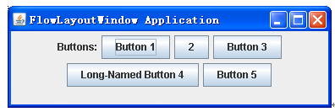

Layout Manager（布局管理器）
为了实现跨平台的特性并获得动态的布局效果，Java在容器（如JFrame, JPanel）设置了布局管理器（Layout Manager）负责对容器内的组件进行布局。

Slide 17
Layout Manager
容器中组件的布局通常由Layout Manager控制。
Layout Manager负责决定容器的布局策略及容器内组件的排列顺序、大小和位置，以及当窗口移动或调整大小后组件如何变化等。
每个容器都有一个默认的Layout Manager，可通过调用setLayout()方法改变。
Java提供的布局管理器
FlowLayout 流式
BorderLayout 边界
GridLayout 网格
CardLayout 卡片
GridBagLayout 网格包
BoxLayout 箱式 //Swing新增

Slide 18
FlowLayout Manager
组件采用从左到右，从上到下逐行摆放。 Panel和Applet默认布局
Flow Layout
Flow Layout
Open
Close
Open
Close
ok
ok
◆ setLayout(new FlowLayout(int align, int hgap, int vgap))
FlowLayout.LEFT
FlowLayout.CENTER
FlowLayout.RIGHT
缺省是居中

Slide 19
FlowLayout Manager
例：import java.awt.*;
import javax.swing.*;
public class FlowLayoutWindow extends JFrame {
public FlowLayoutWindow() {
setLayout(new FlowLayout());
add(new JLabel("Buttons:"));
add(new JButton("Button 1"));
add(new JButton("2"));
add(new JButton("Button 3"));
add(new JButton("Long-Named Button 4"));
add(new JButton("Button 5"));
}
public static void main(String args[]) {
FlowLayoutWindow window = new FlowLayoutWindow();
window.setDefaultCloseOperation(JFrame.EXIT_ON_CLOSE);
window.setTitle("FlowLayoutWindow Application");
window.pack();//窗口的大小设置为适合组件最佳尺寸与布局所需的空间
window.setVisible(true);
}
}
8-4

Slide 20
BorderLayout Manager
BorderLayout 分5个区：
Window, Dialog和Frame默认布局
BorderLayout
North
West
Center
East
South
setLayout(new BorderLayout(int hgap, int vgap))
加入组件：add(new JButton("Center"),"Center")

Slide 21
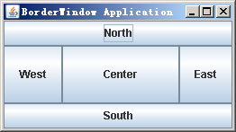
BorderLayout Manager
import java.awt.*;
import javax.swing.*;
public class BorderLayoutWindow extends JFrame {
public BorderLayoutWindow() {
setLayout(new BorderLayout());
add(new JButton("North"), "North");
add( new JButton("South"),"South");
add( new JButton("East"),"East");
add( new JButton("West"),"West");
add( new JButton("Center"),"Center");
}
public static void main(String args[]) {
BorderLayoutWindow window = new BorderLayoutWindow();
window.setTitle("BorderWindow Application");
window.setDefaultCloseOperation(JFrame.EXIT_ON_CLOSE);
window.pack();
window.setVisible(true);
}
}
21
8-5

Slide 22
GridLayout Manager
把容器分成n行*m列同样大小的网格单元，每个单元可充满一个组件。
组件从左到右、从上到下填充。
构造与安装布局管理器：
setLayout(new GridLayout(int rows, int cols, int hgap, int vgap))
rows或cols可取0，表示任意数目的行或列。
先满足行的限制。

Slide 23
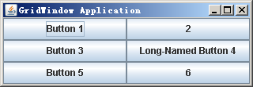
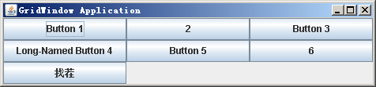
GridLayout Manager
import java.awt.*;
import javax.swing.*;
public class GridLayoutWindow extends JFrame {
public GridLayoutWindow() {
setLayout(new GridLayout(3,2));
add(new JButton("Button 1"));
add(new JButton("2"));
add(new JButton("Button 3"));
add(new JButton("Long-Named Button 4"));
add(new JButton("Button 5"));
add(new JButton("6"));
add(new JButton(“找茬”));//行优先
}
public static void main(String args[]) {
GridLayoutWindow window = new GridLayoutWindow();
window.setTitle("GridWindow Application");
window.setDefaultCloseOperation(JFrame.EXIT_ON_CLOSE);
window.pack();
window.setVisible(true);
}
}
8-6

Slide 24
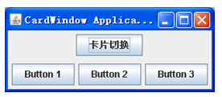
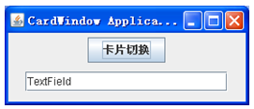
CardLayout Manager
把组件象一系列卡片一样叠放，一个时刻只能看到最上面的。
setLayout(new CardLayout(int hgap, int vgap))
public void next(Container parent)//循环显示下一张卡片
first, previous, next, last, show
public Component add(String name, Component comp)

Slide 25
CardLayout Manager
import java.awt.*;
import java.awt.event.*;
import javax.swing.*;
public class CardLayoutWindow extends JFrame implements ActionListener {
JPanel cards;
CardLayout CLayout=new CardLayout();
public CardLayoutWindow() {
setLayout(new BorderLayout()); //设置Frame为BorderLayout。
//创建摆放"卡片切换"按钮的panel,并添加到Frame中。
JPanel cp = new JPanel();
JButton bt = new JButton("卡片切换");
bt.addActionListener(this);
cp.add(bt);
add("North", cp);
//创建承放多个卡片的Panel，设置为CardLayout。
cards = new JPanel();
cards.setLayout(CLayout);
25

Slide 26
CardLayout Manager
//创建cards中的第一个panel及其组件。
JPanel p1 = new JPanel();
p1.add(new JButton("Button 1"));
p1.add(new JButton("Button 2"));
p1.add(new JButton("Button 3"));
//创建cards中的另一个panel及其组件。
JPanel p2 = new JPanel();
p2.add(new JTextField("TextField", 20));
//把上述两个panel加到cards中。
cards.add("Panel with Buttons", p1);
cards.add("Panel with TextField", p2);
//将cards放入Frame中。
add("Center", cards);
}
//响应点击切换卡片按钮的事件。
public void actionPerformed(ActionEvent e){
CLayout.next(cards); //显示下一张卡片。
}
public static void main(String args[]) {
CardLayoutWindow window = new CardLayoutWindow();
window.setTitle("CardWindow Application");
window.pack();
window.setDefaultCloseOperation(JFrame.EXIT_ON_CLOSE);
window.setVisible(true);
}}
26
8-7

Slide 27
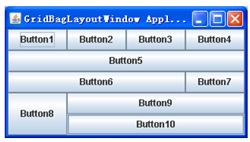
GridBagLayout Manager
GridBagLayout不需要组件的尺寸一致，容许组件扩展到多行、多列。
8-8

Slide 28
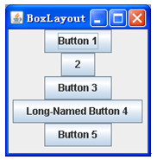
BoxLayout Manager
BoxLayout将组件垂直摆放在一列或水平摆放在一行中。
8-9

Slide 29
如何选择布局管理器
组件以自然大小紧凑的在一行中显示——FlowLayout
组件大小相同，并且成行或成列显示——GridLayout
组件尽量充满容器空间——使用BorderLayout或
GridBagLayout

Slide 30
GUI的设计步骤
引入Swing 包及其它程序包
选择GUI的外观风格L&F
创建并设置顶层容器
创建与添加Swing组件
显示顶层容器，将整个GUI显示出来
增加事件处理

Slide 31
AWT事件处理模型
当用户在界面上利用鼠标或键盘进行操作时，监测GUI的操作系统将所发生的事件传送给GUI应用程序，应用程序根据事件的类型作出相应的反应。
基于Swing的GUI中，仍然采用AWT的事件处理模型
什么是事件
事件处理机制
事件目录
事件、接口、方法列表
多监听器
事件适配器

Slide 32
事件处理模型中的3类对象
事件—描述所发生事件的对象
Java中有很多不同类型的事件类，用来描述不同类型的用户动作。如按下键盘、拖动或单击鼠标。
事件源—产生事件的组件
产生事件的组件就是一个事件源。例如当在一个Button上单击鼠标时，将产生一个ActionEvent事件，这个Button就是事件源。
事件处理器—一个接收事件对象并处理用户交互的方法

Slide 33
事件处理机制
委托模型/监听器模型：
用户单击Button
Frame
监听器1
事件处理器
Panel
actionPerformed(ActionEvent e){
…
}
Button
ActionEvent
33
监听器2
事件处理器
需要响应用户操作的组件事先已经注册一个或多个包含事件处理器的对象，称为监听器（listener）。
当界面操作事件产生并被发送到产生事件的组件时，该组件将把事件发送给能接收和处理该事件的监听器。
actionPerformed(ActionEvent e){
…
}

Slide 34
事件处理机制
每类事件有一个相应的监听器接口，定义了接收事件的方法。实现该接口的类，其对象可作为监听器注册。
需要响应用户操作的相关组件要注册一个或多个相应事件的监听器，该监听器中包含了能接收和处理事件的事件处理。
事件对象只向已注册的监听器报告。

Slide 35
事件处理机制
委托方式的事件处理机制的实现包括以下两部分：
1.在事件处理类的声明中指定要实现的监听器接口，并实现该监听器接口中的所有方法。例如：
public class MyClass implements ActionListener {
public void actionPerformed(ActionEvent e) {
...//响应某个动作的代码...
}
}
2.在一个或多个组件上将监听器类的实例注册为监听器，如：someComponent.addActionListener(new MyClass( ));

Slide 36
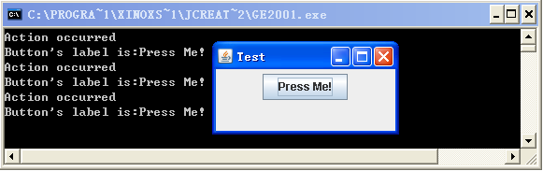
import java.awt.*;
import java.awt.event.*;
import javax.swing.*;
public class TestButton {
public static void main(String args[]) {
JFrame f = new JFrame("Test");
f.setSize(200, 100);
f.setLayout(new FlowLayout(FlowLayout.CENTER));
f.setDefaultCloseOperation(JFrame.EXIT_ON_CLOSE);
JButton b = new JButton("Press Me!");
b.addActionListener(new ButtonHandler()); // 注册点击鼠标事件监听器。
f.add(b);
f.setVisible(true);
}
}
// 定义ActionEvent监听器类
class ButtonHandler implements ActionListener {
public void actionPerformed(ActionEvent e) {
System.out.println("Action occurred");
System.out.println("Button's label is:" + e.getActionCommand());
}
}
8-10

Slide 37
事件分类
java.util.EventObject
ActionEvent
AdjustmentEvent
ComponentEvent
ItemEvent
TextEvent
ContainerEvent
FocusEvent
InputEvent
WindowEvent
java.awt.AWTEvent
KeyEvent
MouseEvent

Slide 38
事件监听器接口
对于AWT每种类型的事件，都定义了相应的事件处理接口，即监听器接口。监听器接口中要定义一个或多个事件处理方法，这些方法在特定事件出现时被调用。
实现某种监听器接口的类，其对象可以作为接收并处理相应事件的监听器。
java.util.EventListener
ActionListener
… ItemListener
…

Slide 39
事件接口与方法目录
Listener Interface | Adapter Class | Methods
ActionListener 激活组件 |  | actionPerformed
AdjustmentListener 移动滚动条 |  | adjustmentValueChanged
ComponentListener 组件移动、缩放、显示、隐藏等 | ComponentAdapter | componentHidden componentMoved componentResized componentShown
ContainerListener 容器中增加或删除组件 | ContainerAdapter | componentAdded componentRemoved
FocusListener 组件得到或失去聚焦 | FocusAdapter | focusGained focusLost
ItemListener 条目状态改变 |  | itemStateChanged

Slide 40
事件接口与方法目录
Listener Interface | Adapter Class | Methods
KeyListener 键盘输入 | KeyAdapter | keyPressed keyReleased keyTyped
MouseListener 单击鼠标 | MouseAdapter | mouseClicked mouseEntered mouseExited mousePressed mouseReleased
MouseMotionListener 移动鼠标 | MouseMotionAdapter | mouseDragged mouseMoved
TextListener 文本域或文本区值改变 |  | textValueChanged
WindowListener 窗口激活、去活、打开、关闭、最小化、从图标恢复等 | WindowAdapter | windowActivated windowClosed windowClosing windowDeactivated windowDeiconified windowIconified windowOpened

Slide 41
AWT事件处理示例
可以使用一个监听器处理多个组件可能产生的多种事件。如：
public class ComplexListener implements
MouseMotionListener, MouseListener, ActionListener{ ……
可以在一个组件上注册多个监听器，而且多个监听器可以监听同一个事件。
根据需要多次调用addXXXListener()方法注册多个监听器。

Slide 42
举例—带有两个监听器的Frame
…
public class TwoListener implements
MouseMotionListener, MouseListener{
JFrame f;
JTextField tf;
public static void main(String args[]){
TwoListener two = new TwoListener( );
two.go();
}

Slide 43
public void go(){
f=new JFrame("Two Listener");
tf=new JTextField(30);
f.add(tf,"BorderLayout.SOUTH");
f.addMouseMotionListener(this);
f.addMouseListener(this);
… }
// These are MouseMotionListener events
public void mouseDragged(MouseEvent e){… }
public void mouseMoved(MouseEvent e){…}
// These are MouseListener events
public void mouseEntered(MouseEvent e){
String s ="The mouse entered";
tf.setText(s); }
public void mouseClicked(MouseEvent e){…}
public void mouseReleased(MouseEvent e){…}
… … }
8-11、12

Slide 44
事件适配器
Adapter类实现了相应Listener接口，但所有方法体都是空的。
用户可以把自己的监听器类声明为Adapter类的子类，便可以只重写需要的方法。
…
public class MouseClickHandler extends MouseAdapter{
public void mouseClicked(MouseEvent e){
….
}
}
用户定义的监听器类只能继承一个适配器类，并且一旦从适配器继承就不能再继承其它类。

Slide 45
使用内部类进行事件处理
既使用Adapter类，又避免多重继承的限制：
在一个类中定义内部类，由内部类继承相应Adapter类。
例：
public class MyApplet extends Applet {
...
someObject.addMouseListener(new MyAdapter());
...
class MyAdapter extends MouseAdapter {
public void mouseClicked(MouseEvent e) {
...//Event handler implementation goes here...
}
}
}
8-13

Slide 46
使用匿名类进行事件处理
匿名类（Anonymous Class）是没有名字的内部类。
可以使用匿名类进行事件处理。
例：
public class MyApplet extends Applet {
...
someObject.addMouseListener(new MouseAdapter() {
public void mouseClicked(MouseEvent e) {
...//Event handler implementation goes here... } });
...
}
8-14

Slide 47
Swing组件
◆ Swing组件分类：
■ 顶层容器：主要包括JFrame、JApplet、 JDialog等
■ 通用容器：具有普遍应用场合的中间层容器，如JPanel、JScrollPane
■ 特殊容器：起特殊作用的中间层容器，如JIternalFrame、JLayeredPane
■ 基本控制组件：主要用于接收用户输入，显示简单状态，如JButton、JMenu
■ 不可编辑的信息显示：完全用来显示信息，如JLabel、JProgressBar
■ 可编辑的信息显示：显示可被编辑的信息，如JTable、JTree
一般如果使用Swing组件，则程序中只使用Swing组件和Swing容器。

Slide 48
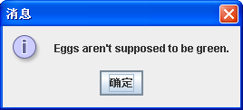
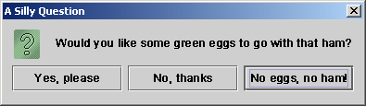
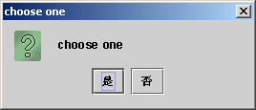
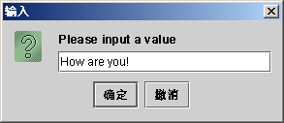
Swing组件—对话框(容器类）
◆ JOptionPane
showMessageDialog
showOptionDialog
showConfirmDialog
showInputDialog

Slide 49
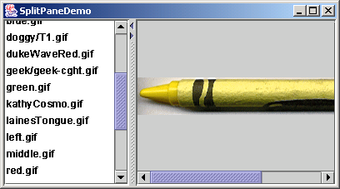
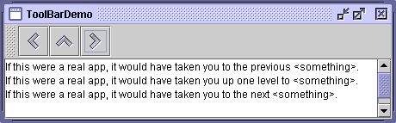
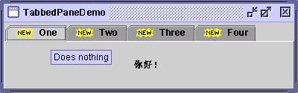
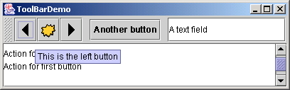
Swing组件—通用容器
JScrollPane
JSplitPane
JTabbedPane
JToolBar

Slide 50
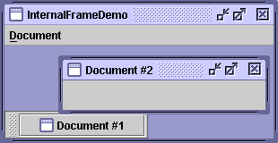
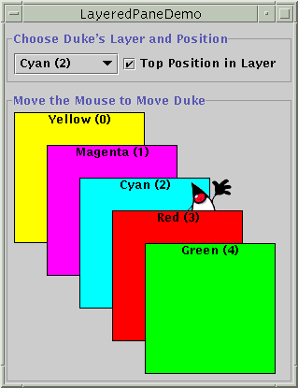
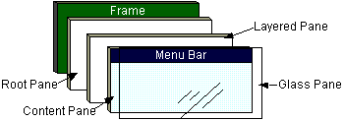
Swing组件—特殊用途的容器
JInternalFrame
JLayeredPane
JRootPane

Slide 51
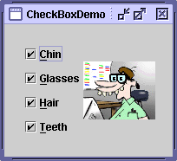
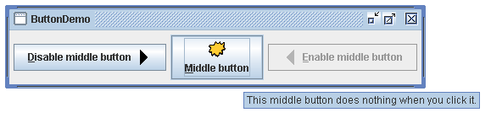
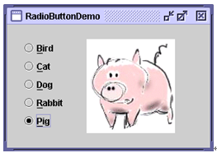
Swing组件—按钮类常用组件
JButton
JCheckBox
JRadioButton

Slide 52
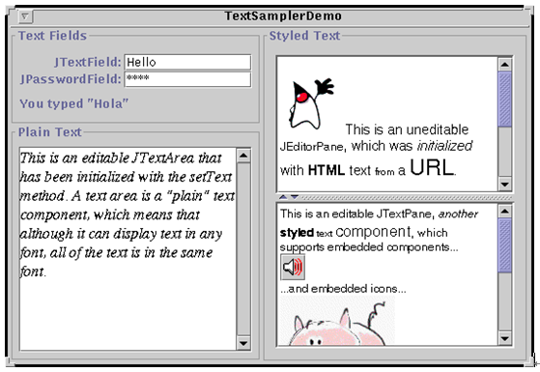
Swing组件—文本类常用组件
JTextField，JPasswordField，JTextArea，JEditorPane，JTextPane

Slide 53
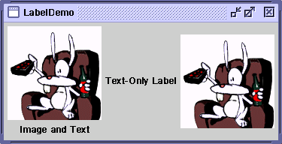
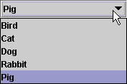
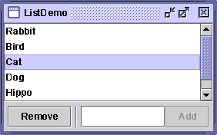
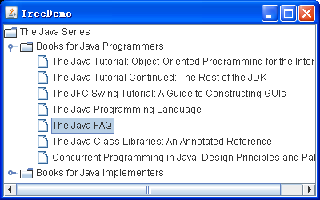
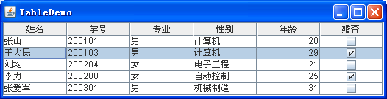
Swing组件—其他常用组件
JComboBox
JLable
JList
JTable
JTree

Slide 54
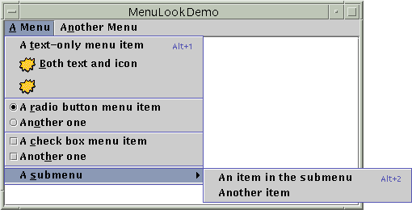
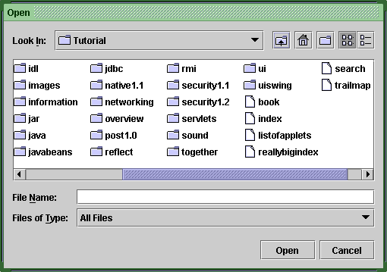
Swing组件—其他常用组件
JMenu
JFileChooser

Slide 55
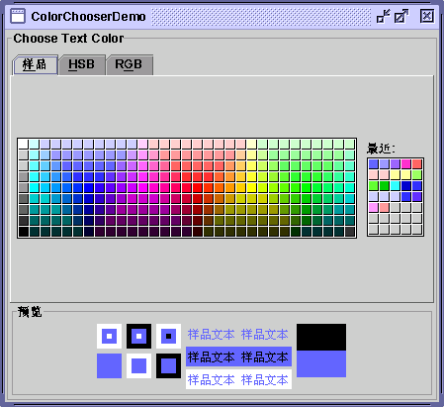
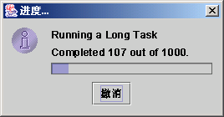
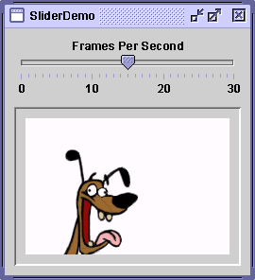

Swing组件—其他组件
JProgressBar
JSlide
JColorChooser
JSpinner
8-15、16、17

